Slide 1
EMBEREK KÖRÜLÖTTEM
Kedves Szülők!
Kérjük, hogy segítsenek a gyermeküknek a hittanóra tananyagának az elsajátításában!
A digitális hittanórán szükség
lesz az alábbiakra:
valaki, aki felolvassa a szövegeket,
olló,
papírlap (színes is lehet)
ragasztó
Kérem, hogy indítsák el a diavetítést!
Az animációkat csak így tudják látni!
DIGITÁLIS
HITTANÓRA
Javaslat: A PPT fájlok megjelenítéséhez használják a WPS Office ingyenes verzióját (Letölthető innen: WPS Office letöltések ). Az alkalmazás elérhető Windows-os és Android-os platformokra is!

Slide 2
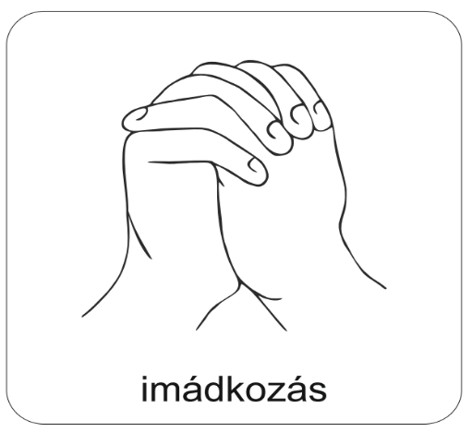
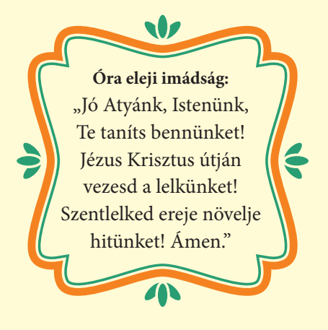
Áldás, békesség!
Kezdd a digitális hittanórát
az óra eleji imádsággal!

Slide 3
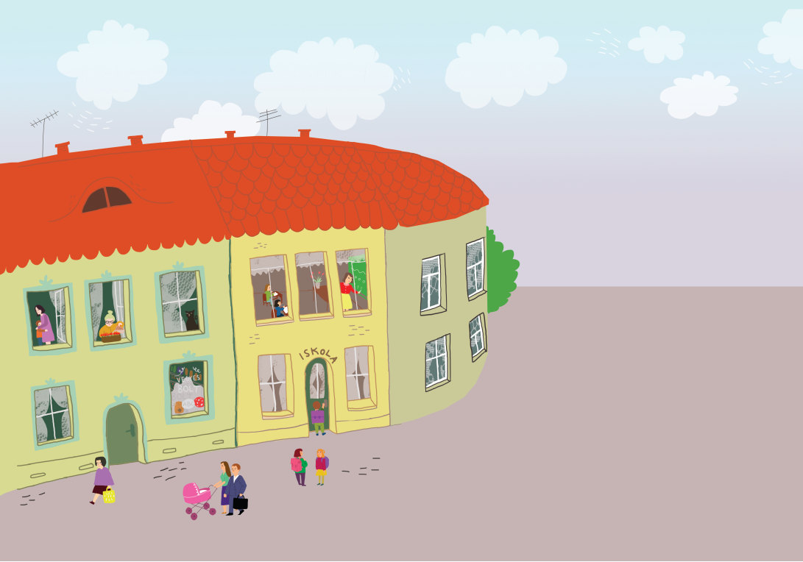

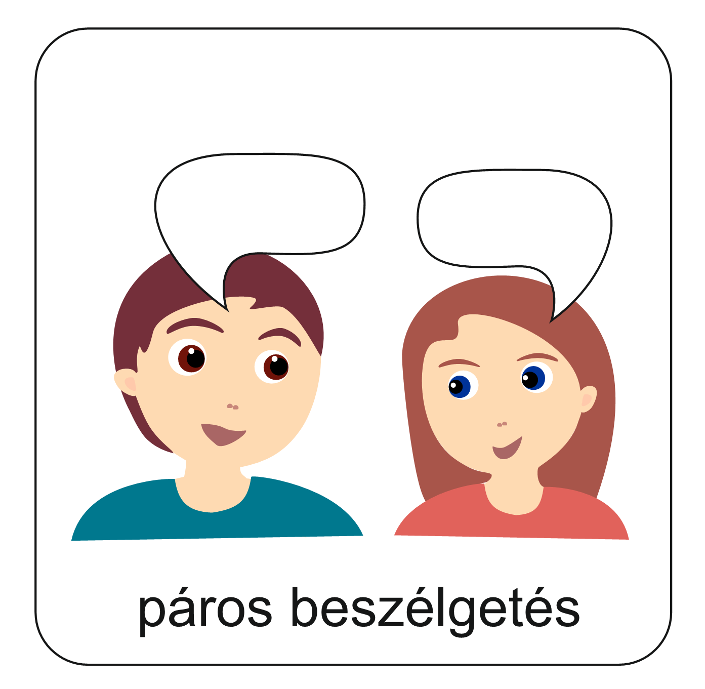
Nézd meg a képet!
Beszél meg a padtársaddal,
hogy mit láttok!
Mit csinálnak az emberek az utcán?
Mit mindent csinálnak az emberek
ebben a nagy házban?

Slide 4
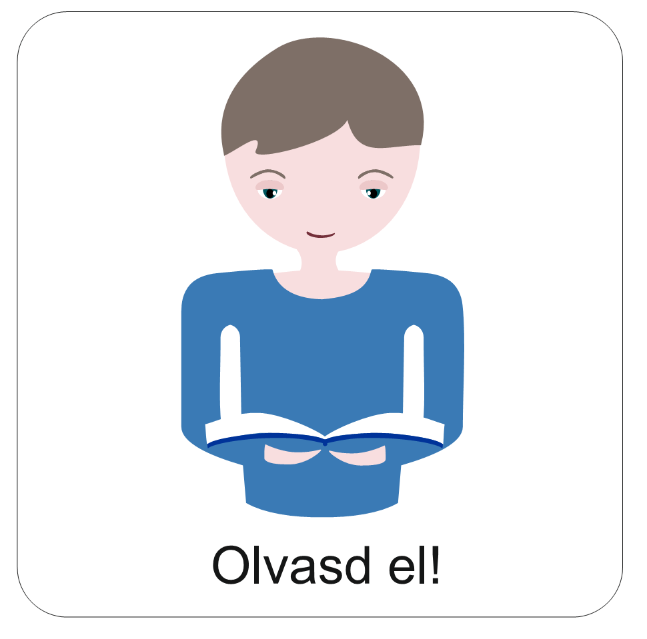
Emberek élnek körülöttünk. Van, aki a családtagunk. Van, aki a rokonunk.
Van, aki a barátunk. Van, aki az iskolatársunk.
Játsszunk egyet!

Slide 5
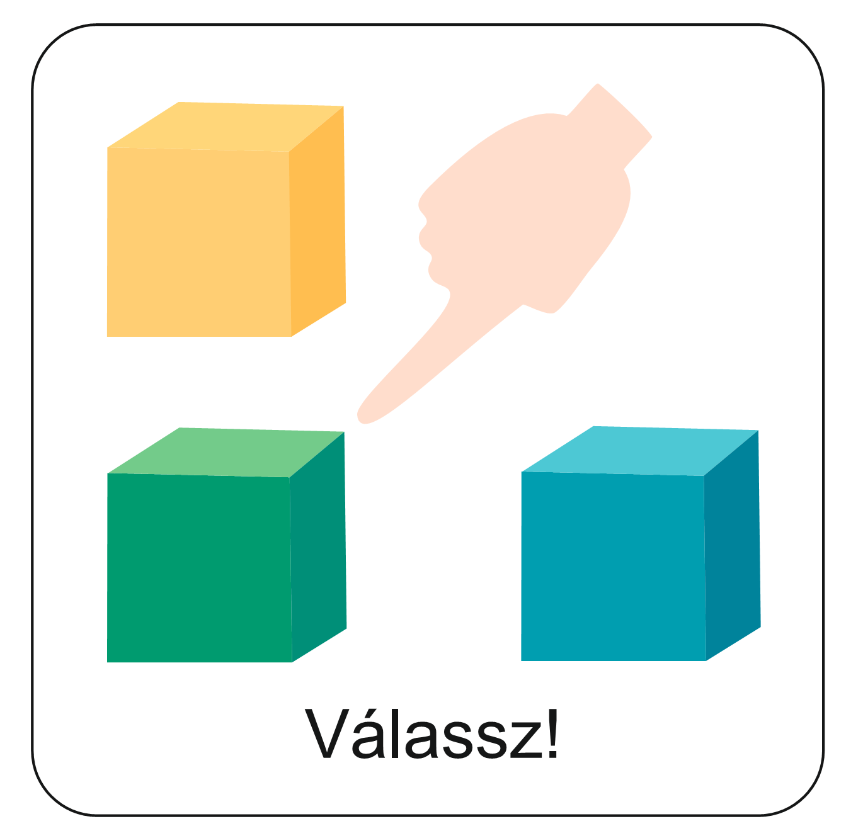
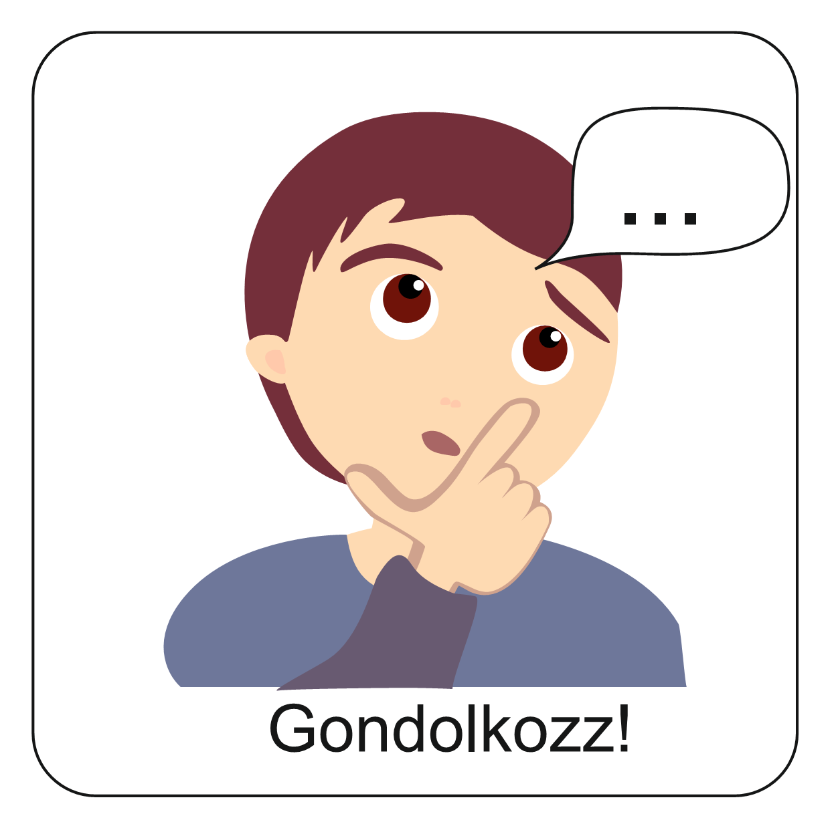
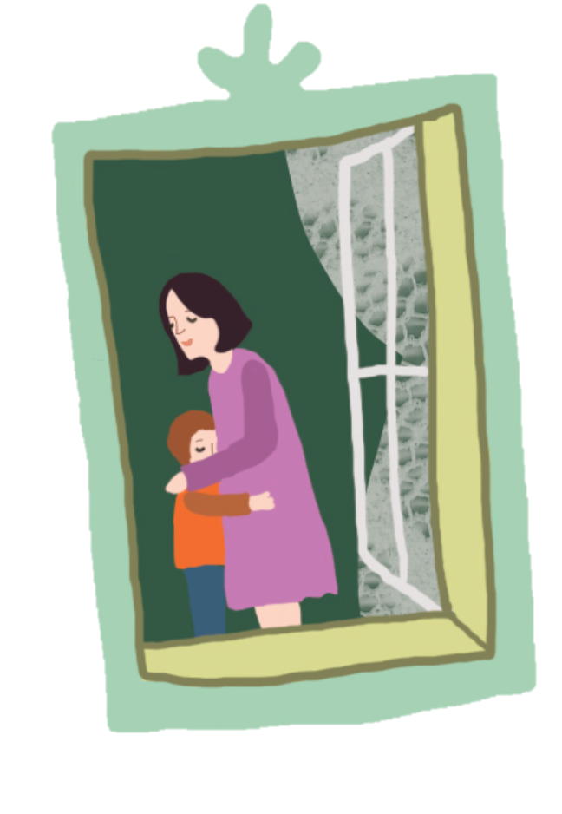
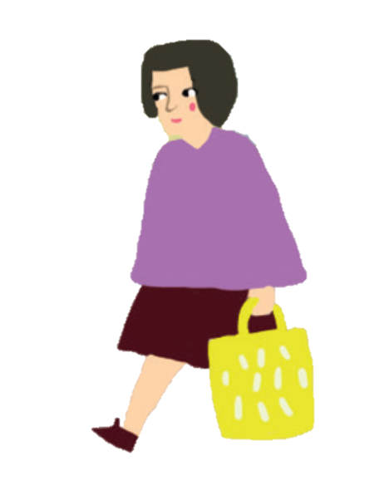
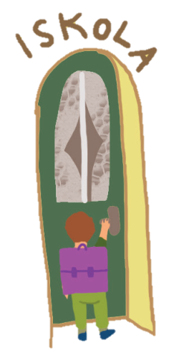
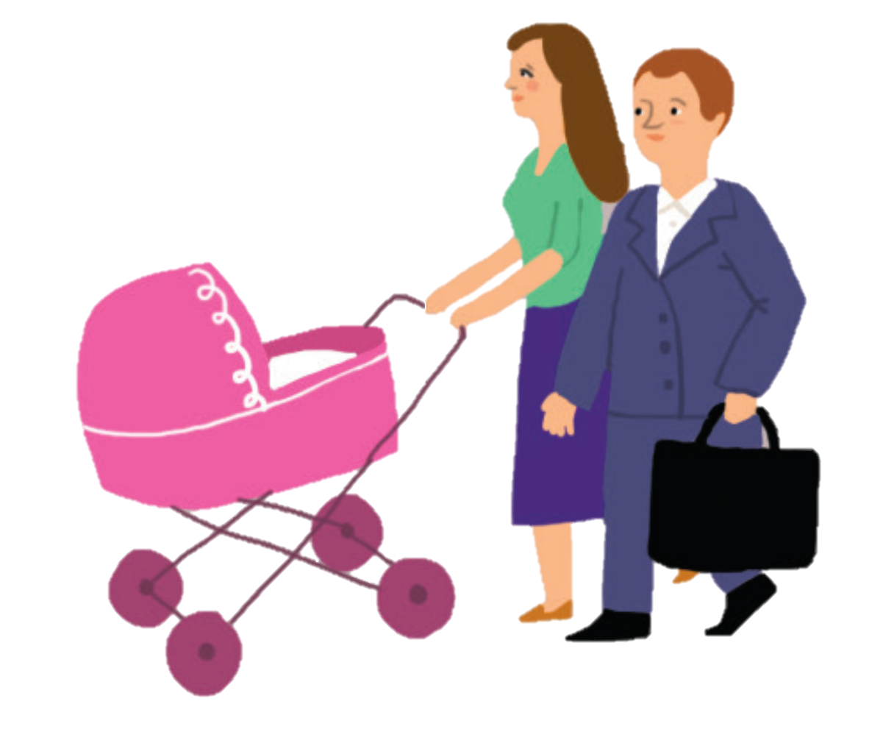
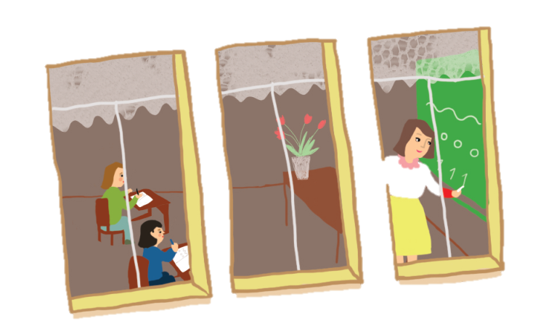
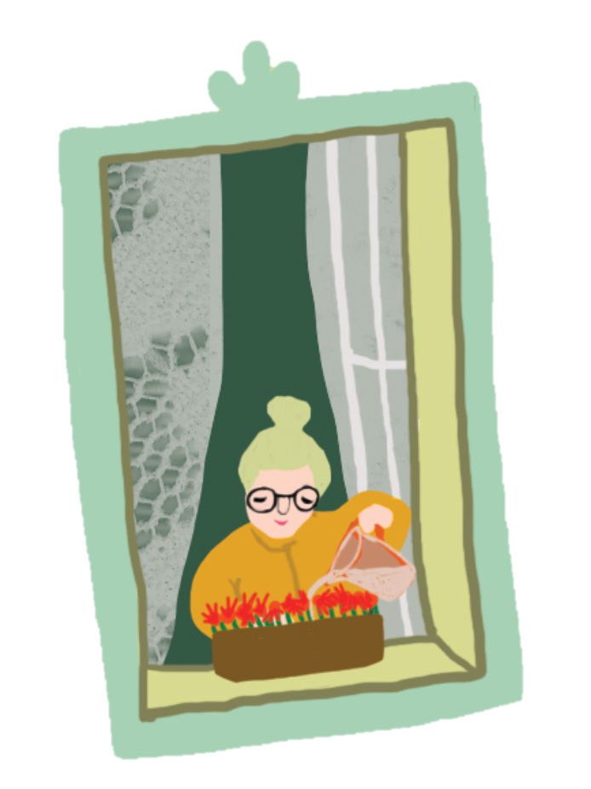
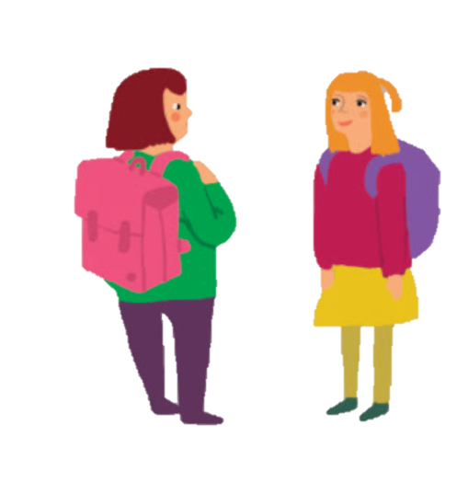
Nézd meg a képeket!
Ha rákattintasz a kerékre, akkor elindul, ha ismét rákattintasz, megáll. Minden szám egy képet jelent.
Pörgess kétszer!
Keresd meg a két képet!
Ha ugyanazt a számot kaptad, pörgess újra!
Válaszolj a kérdésekre! Kattints ide a kérdésekért!
8.
1.
7.
2.
Szerinted honnan ismerik egymást?
Vajon rokonok?
Barátok?
Iskolatársak?
Szomszédok?
8.
1.
7.
2.
6.
6.
3.
3.
5.
4.
5.
4.
Használd a képzeletedet!
Minél érdekesebb válaszokat találj ki!

Slide 6
Alkossatok párokat!
Soroljátok fel egymás 3 jó tulajdonságát!
Kattints, és olvasd el, hogy a képen látható osztálytársak miket mondtak egymásnak!
Figyelmes, kitartó és jószívű vagy.
Szeretsz játszani, türelmes vagy és könnyen feltalálod magad.
Vidám, vicces és kedves vagy.
Bátor, barátságos és ügyes vagy.
Gyűjtsétek össze, hogy mennyi jó tulajdonság van a csoportotokban!

Slide 7
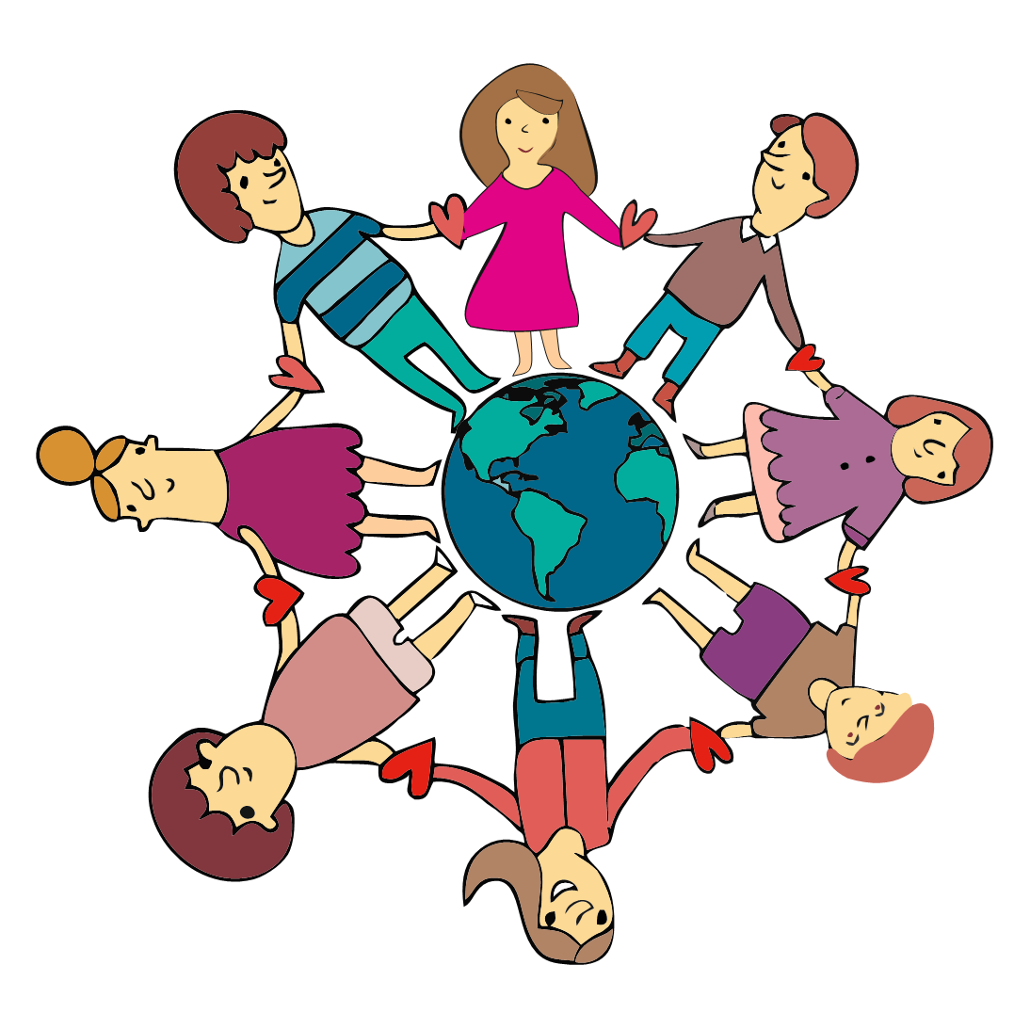
Mindannyian Isten teremtményei vagyunk!
Különbözőek vagyunk.
És ez jó!

Slide 8
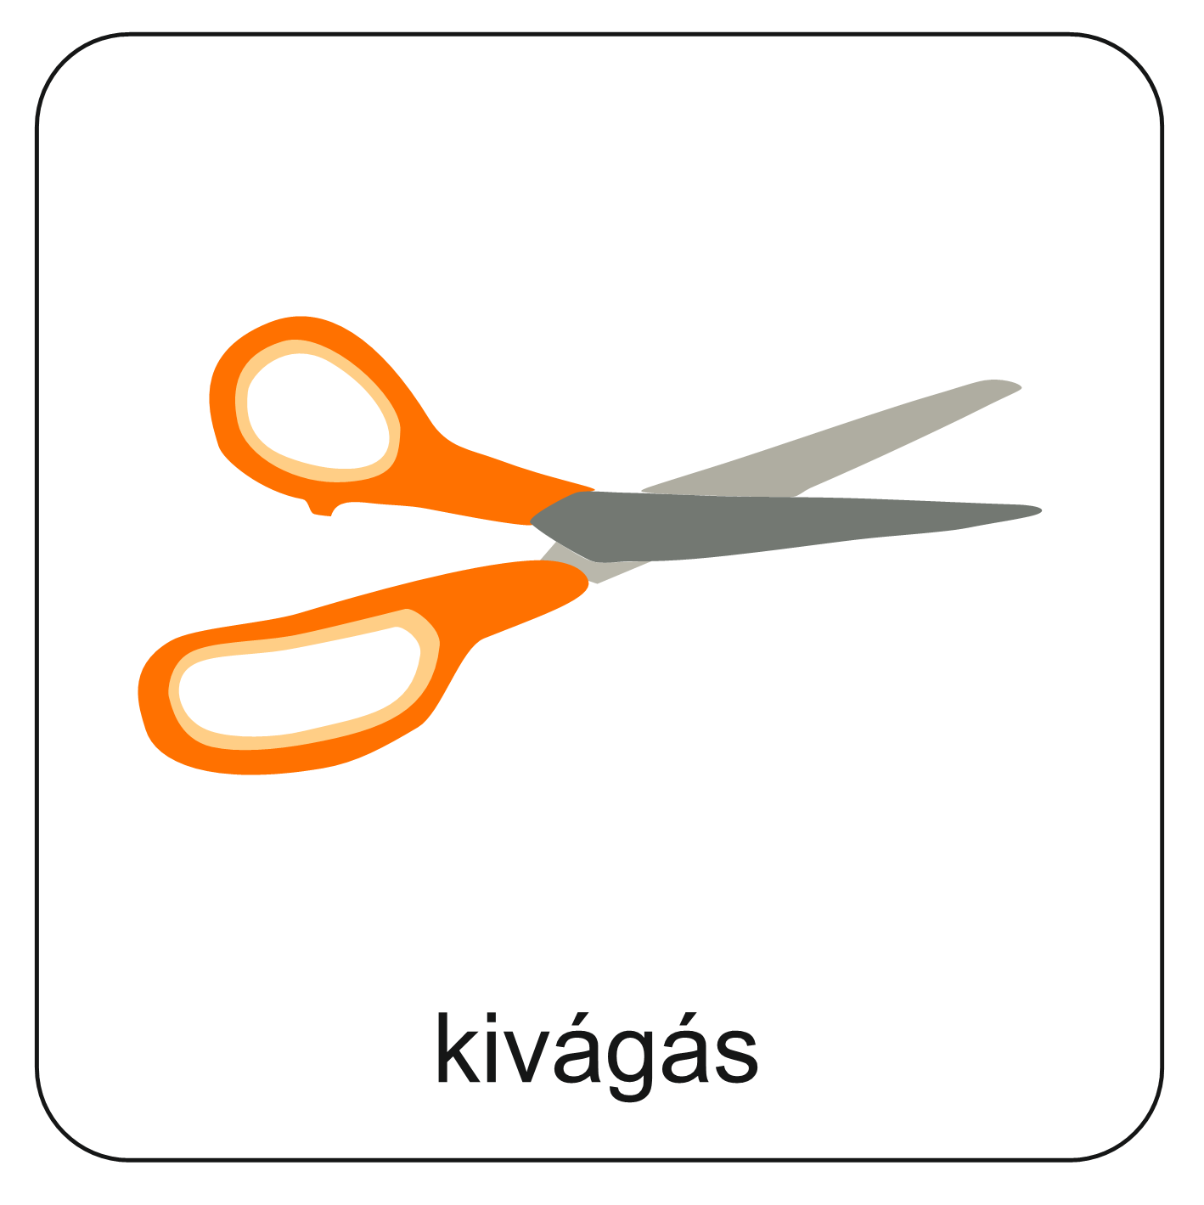

Mindenki rajzolja körbe a kezét egy színes lapra! Vágjátok ki a rajzot!
Ragasszátok egy közös kör alakú lapra a kivágott kezeket!
Egy kis papírra írjátok fel: HÁLA!
HÁLA
Ragasszátok fel a kör közepére ezt a kis lapot! Álljatok körbe a hálát adó kezek köré.
Mindenki mondjon egy olyan tulajdonságot, amit kedvel a többiekben!
Köszönjétek meg Istennek, hogy vannak társaitok, barátaitok!

Slide 9
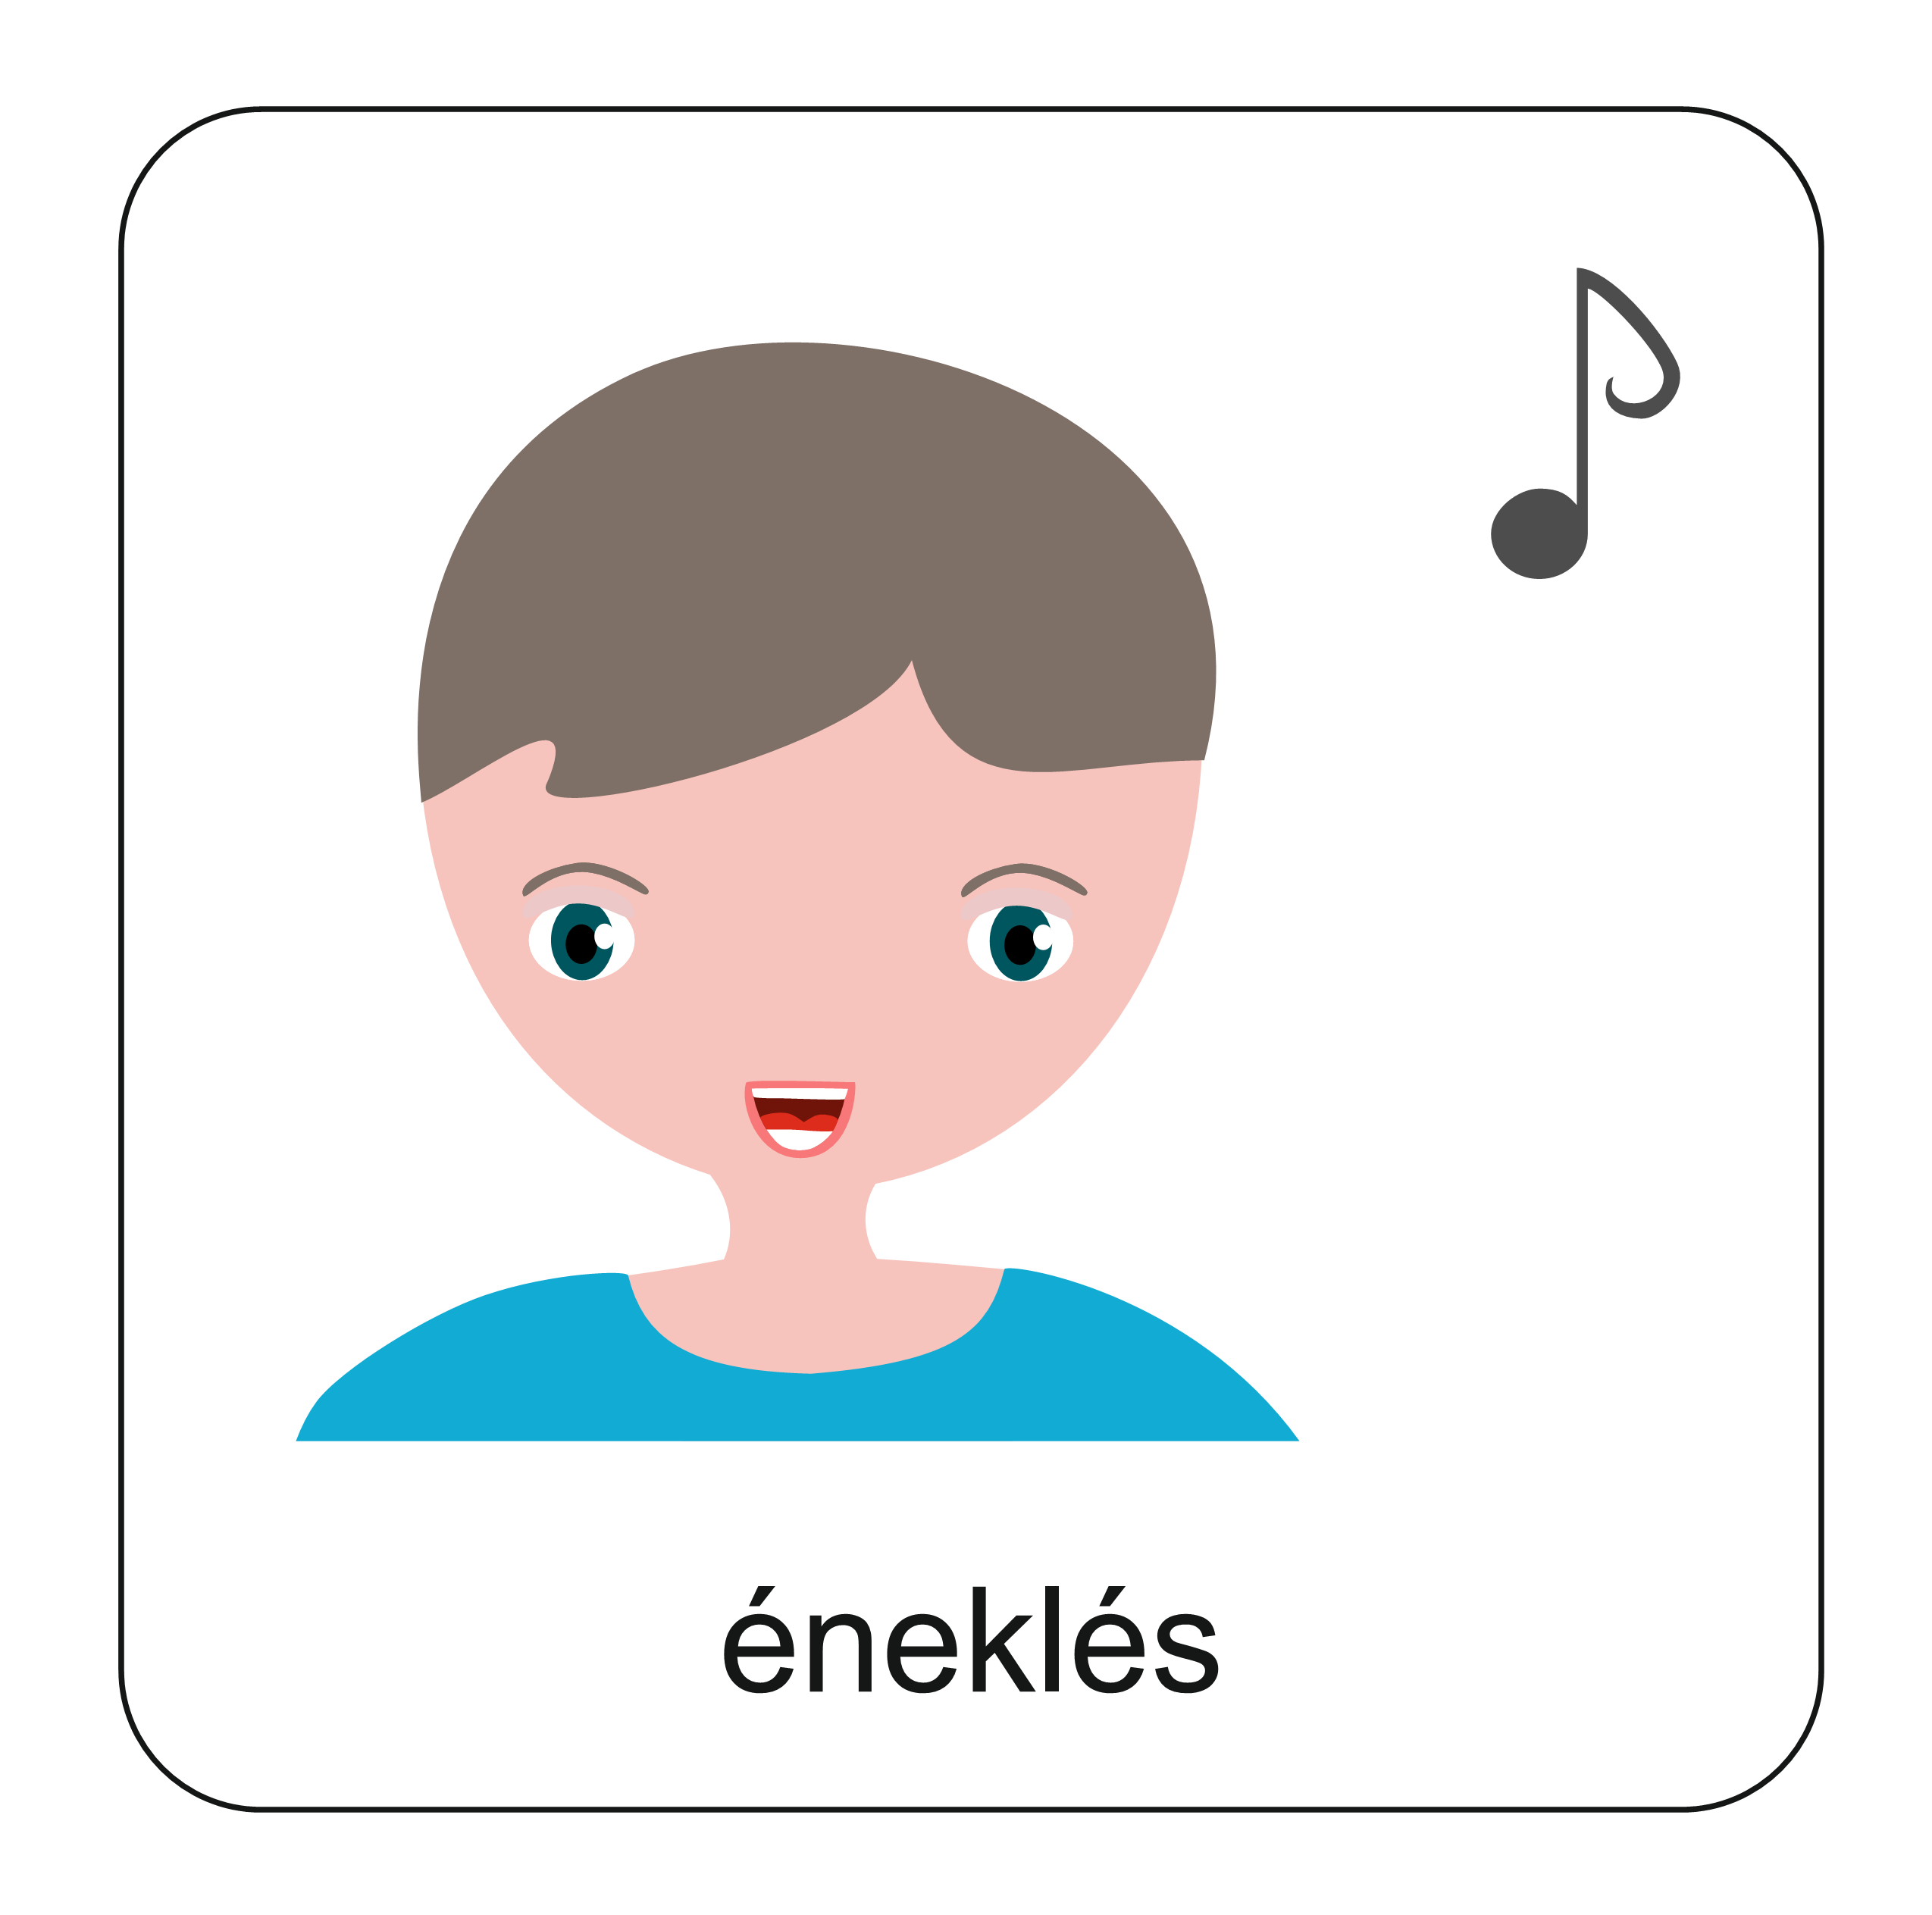
Énekelj együtt azokkal, akik szeretik Istent!
Kattints ide, és hallgasd meg az éneket!
1. A szívem együtt dalol a kismadárral.
Szívem együtt ragyog a napsugárral.
Szívem együtt örül mindazokkal, kik Jézust szeretik.
Refrén: Gond és bánat messze van már,
mert a szívem szabad, vidám.
Jézus Krisztus szívet adott, mellyel szeretni tudok.
2. A madarak nem vetnek, nem aratnak,
Sem pedig a csűrbe nem takarnak,
Isten mégis szemmel tartja őket,
Mert Ő gondot visel.
Refrén: Gond és bánat messze van már,
mert a szívem szabad, vidám.
Jézus Krisztus szívet adott, mellyel szeretni tudok.

Slide 10
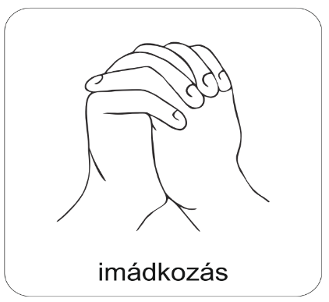
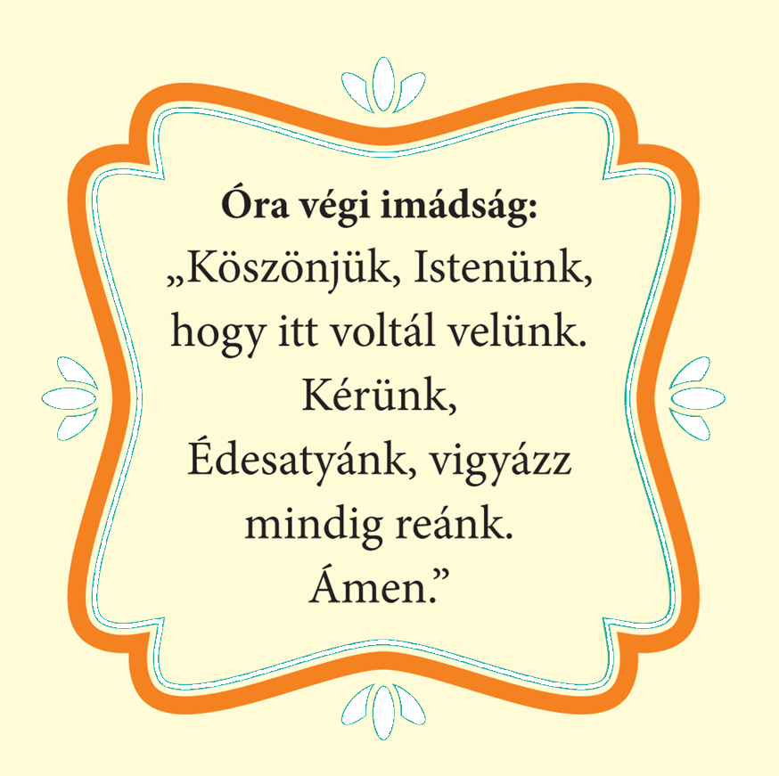
A digitális hittanóra végén így imádkozz!
Kedves Hittanos!
Várunk a következő digitális hittanórán is!

Slide 11
Az ének forrása:
Kicsiny kis fény c. énekeskönyv
Áldás, békesség!
„Jóságod és szereteted kísér életem minden napján.” (Zsoltárok 23,4)
Kedves Szülők!
Köszönjük a segítségüket!
Isten áldását kívánjuk ezzel az Igével!

